Slide 1
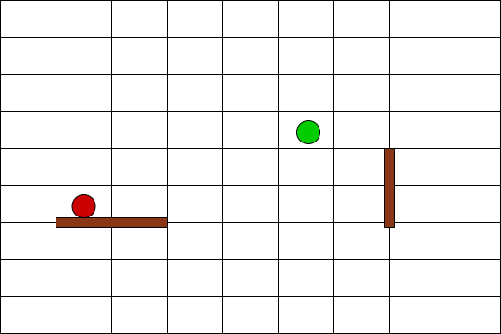
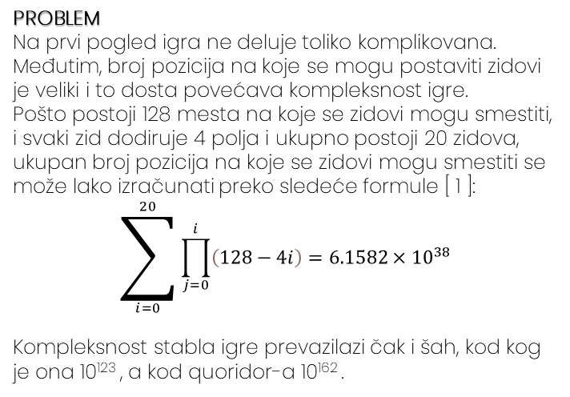
QUORIDOR BOT
UVOD
Quoridor je društvena igra izmišljena 1995. godine. Puna pravila možete pročitati ovde. Cilj je stići do suprotnog kraja table pre protivnika. Pritom se mogu koristiti zidovi da bi se protivnik ometao.
ALGORITMI
Algoritmi korišćeni u realizaciji su:
Minimax
Minimax sa alfa-beta odsecanjem
Ekspektimaks
Monte Karlo pretraga
PROBLEM
Na prvi pogled igra ne deluje toliko komplikovana. Međutim, broj pozicija na koje se mogu postaviti zidovi je veliki i to dosta povećava kompleksnost igre.
Pošto postoji 128 mesta na koje se zidovi mogu smestiti, i svaki zid dodiruje 4 polja i ukupno postoji 20 zidova, ukupan broj pozicija na koje se zidovi mogu smestiti se može lako izračunati preko sledeće formule [ 1 ]:
$$\sum_{i=0}^{20}{\prod_{j=0}^{i}{\left(128−4i\right)}}=6.1582×{10}^{38}$$
Kompleksnost stabla igre prevazilazi čak i šah, kod kog je ona 10¹²³ , a kod quoridor-a 10¹⁶² .
Primer quoridor table
REZULTATI
Algoritmi su poređeni u odnosu na vreme koje im je potrebno da se izračuna naredni potez. Rezultati su predstavljeni u sledećoj tabeli:
Algoritam | Vreme (s)
Minimax
Minimax sa alfa-beta odsecanjem
Ekspektimaks
Monte Karlo pretraga
Reference
[ 1 ] RESPALL, Victor Massague; BROWN, Joseph Alexander; ASLAM, Hamna. Monte carlo tree search for quoridor. In: 19th International Conference on Intelligent Games and Simulation, GAME-ON. 2018. p. 5-9.

